Slide 1
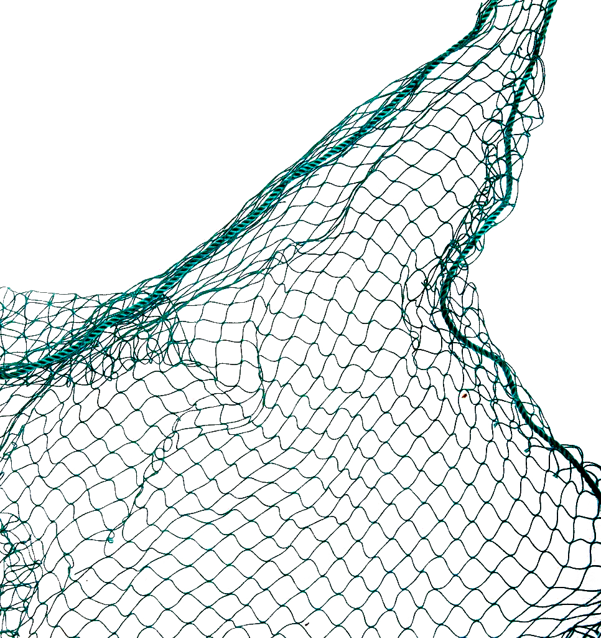
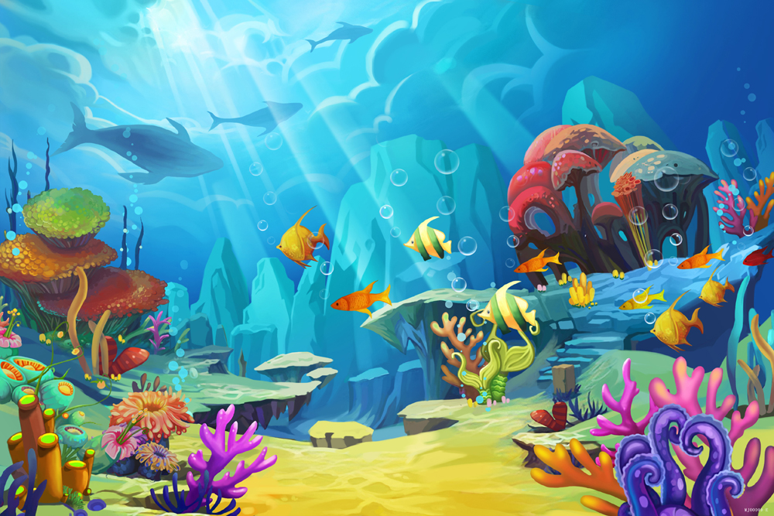



GIẢI CỨU
ĐẠI DƯƠNG

Slide 2
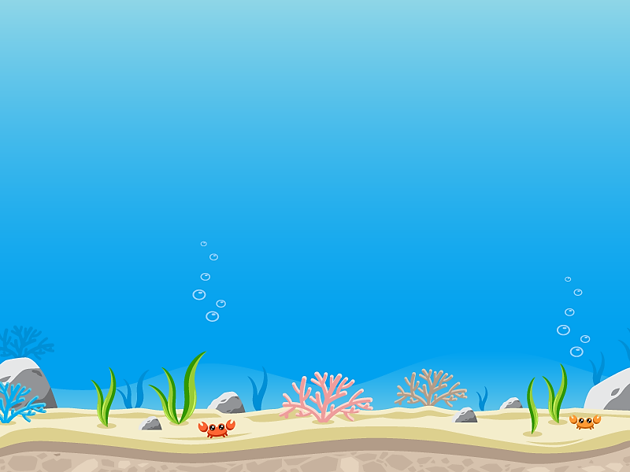



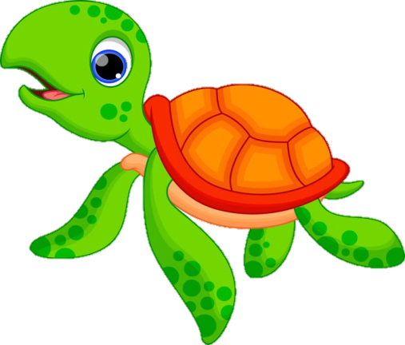


Bắt đầu!
Thầy cô điền câu hỏi ở đây
A.
B.
C.
D.Đáp án Đúng
HẾT GIỜ

Slide 3
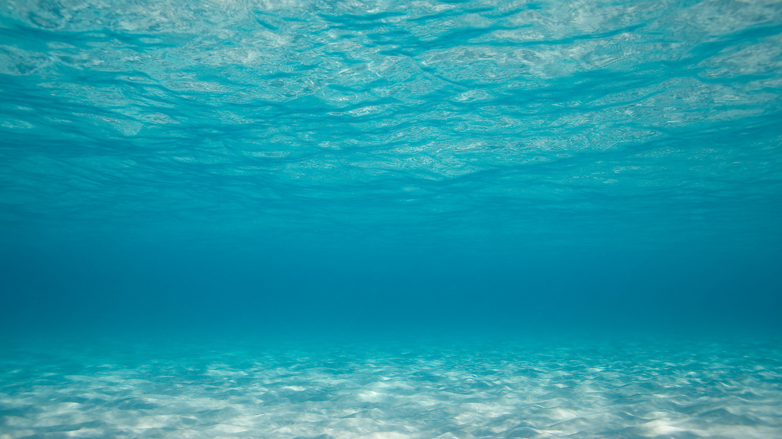
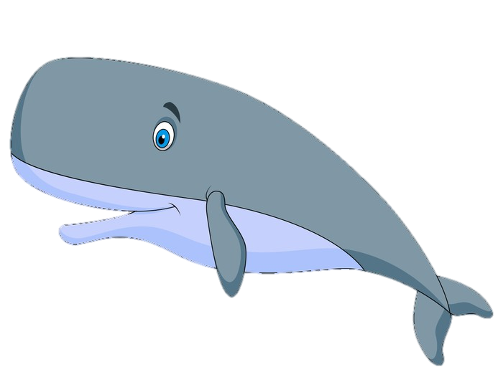

Bắt đầu!
Thầy cô điền câu hỏi ở đây
A.
B.Đáp án Đúng
C.
D.
HẾT GIỜ

Slide 4

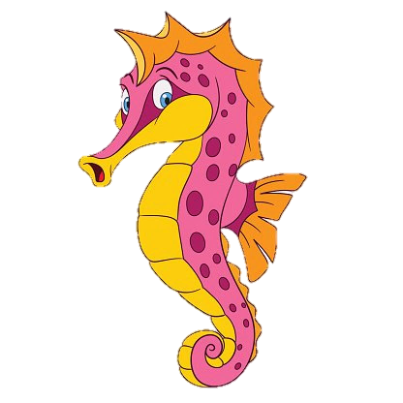
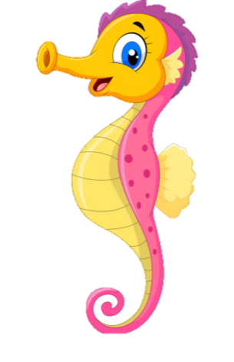

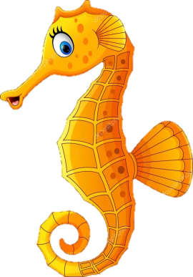
Bắt đầu!
Thầy cô điền câu hỏi ở đây
A.
B.
C. Đáp án Đúng
D.
HẾT GIỜ

Slide 5
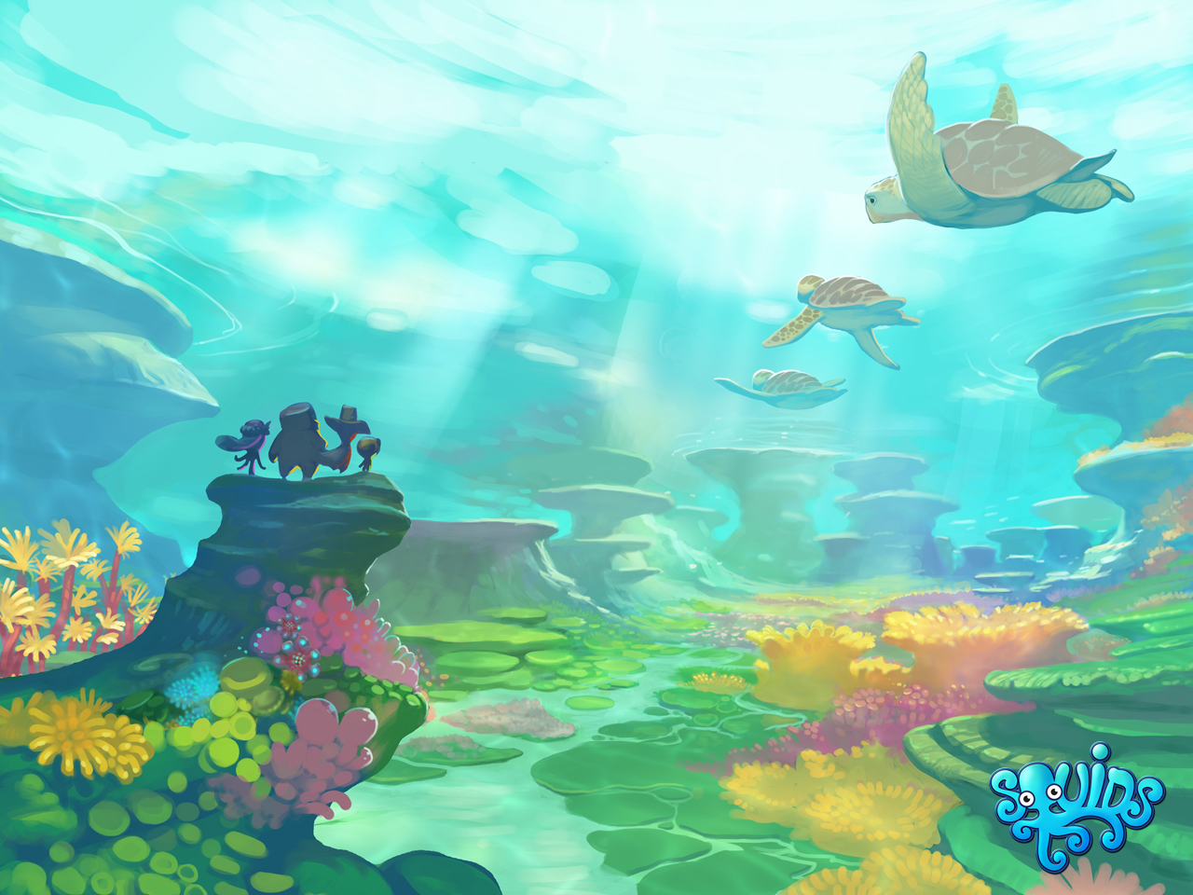

Bắt đầu!
Thầy cô điền câu hỏi ở đây
A.
B.
C. Đáp án Đúng
D.
HẾT GIỜ

Slide 6
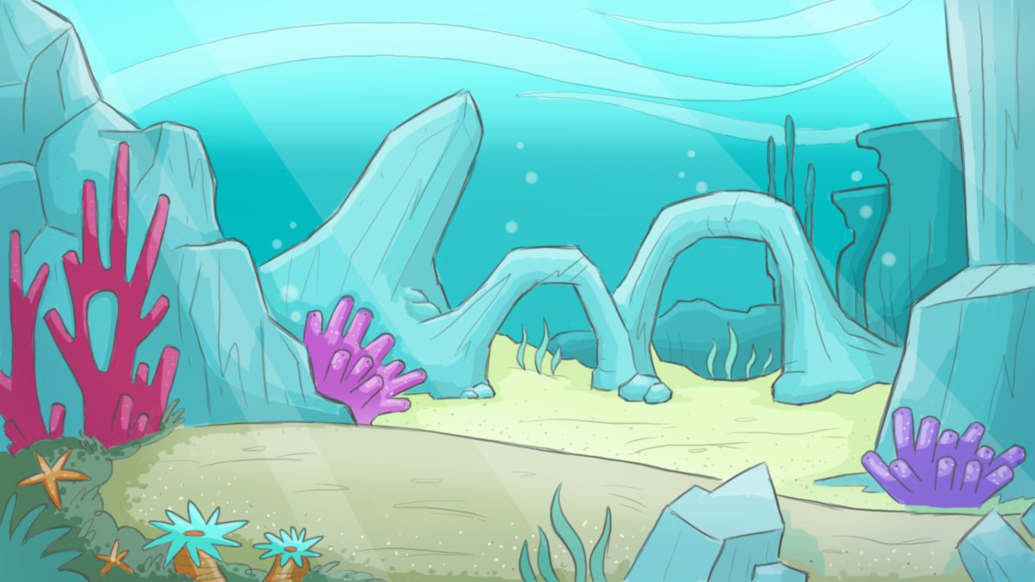
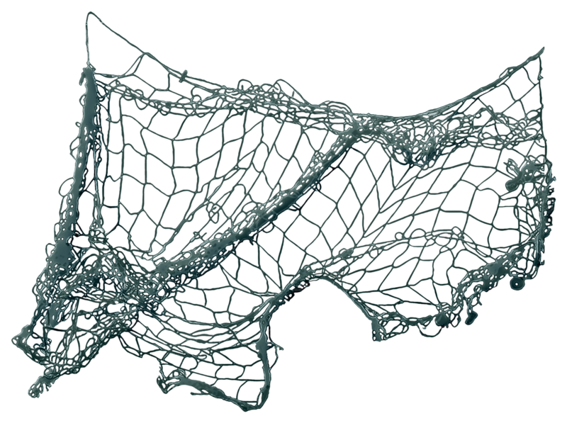


Bắt đầu!
Thầy cô điền câu hỏi ở đây
A. Đáp án Đúng
B.
C.
D.
HẾT GIỜ

Slide 7
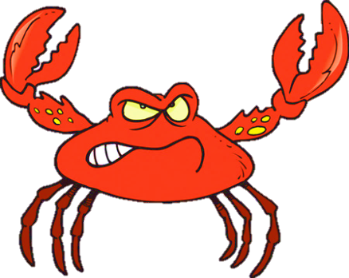


Bắt đầu!
Thầy cô điền câu hỏi ở đây
A.
B.
C. Đáp án Đúng
D.
HẾT GIỜ

Slide 8


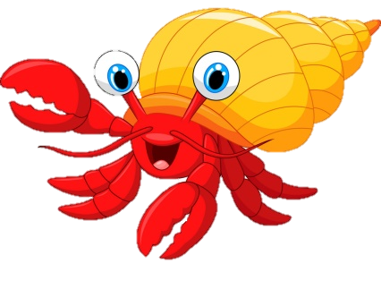
Bắt đầu!
Thầy cô điền câu hỏi ở đây
A.
B.
C.
D.Đáp án Đúng
HẾT GIỜ

Slide 9
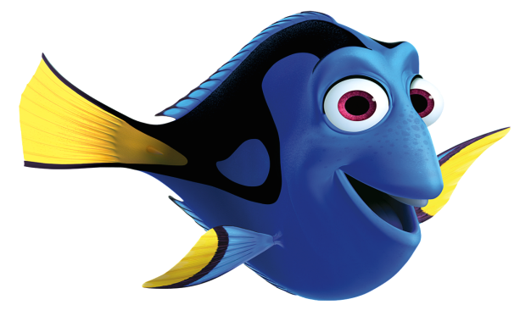

Bắt đầu!
Thầy cô điền câu hỏi ở đây
A.
B.Đáp án Đúng
C.
D.
HẾT GIỜ

